Slide 1
Die Europäische Union
Marta Novosel
8 Klasse

Slide 2
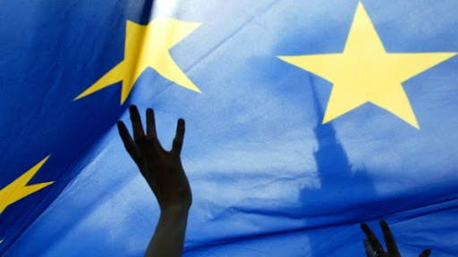
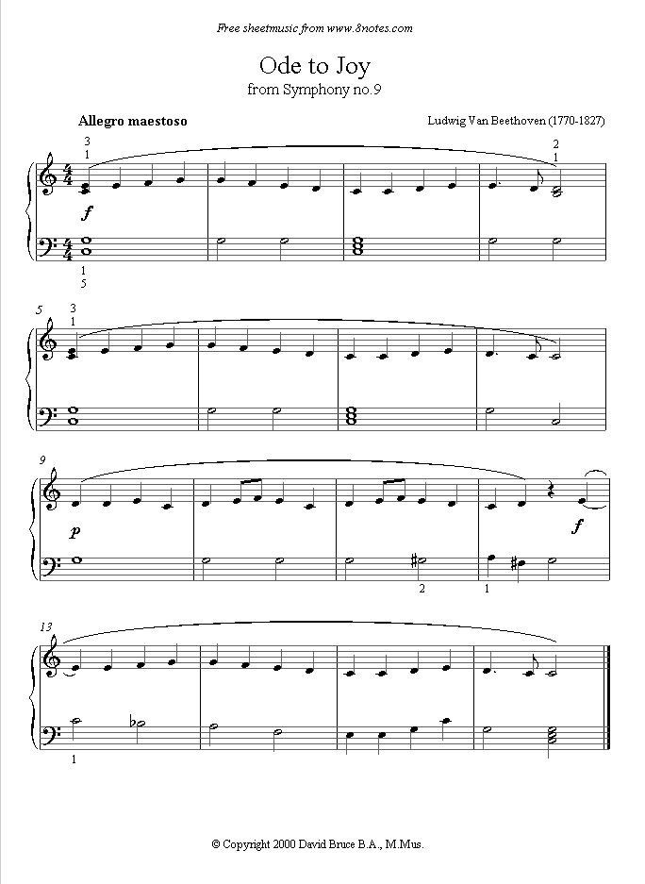
Über die EU
wirtschaftliche und politische Union
wurde am 1. November 1993 gegründet
Die Währung ist der Euro
Die Hymne ist eine Ode an die Freude (Ludwig Van Beethoven
hat 24 Amtssprachen
Europatag – 9.5
Ode an die Freude

Slide 3
Die Europäische Union hat 27 Mitglieder
Belgien
Frankreich
Italien
Luxemburg
Niederlande
Deutschland
Dänemark
Irland
Griechenland
Portugal Spanien
Österreich
Portugal
Spanien
Kroatien ist das letzte Land, das EU-Mitglied wird

Slide 4
Schweden
Zypern
Tschechische Republik
Estland
Lettland
Litauen
Ungarn
Malta
Polen
Slowakei
Slowenien
Bulgarien
Rumänien
Kroatien
Großbritannien ist das erste Land in der Geschichte, das die EU verlässt

Slide 5
EU-Ziele
/
Förderung von Frieden, Freiheit und Wohlstand
01
Freiheit, Sicherheit und Gerechtigkeit ohne Binnengrenzen garantieren
02
respektieren Sie die reiche kulturelle und sprachliche Vielfalt
03
Förderung des wissenschaftlichen und technologischen Fortschritts

Slide 6
EU-Werte
/
Menschenwürde
Freiheit
Gleichheit
Menschenrechte
Demokratie

Slide 7
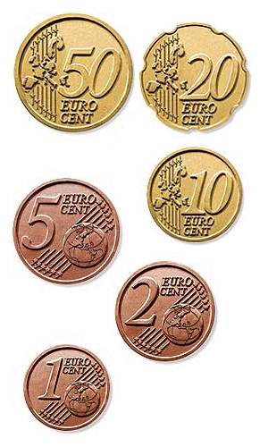
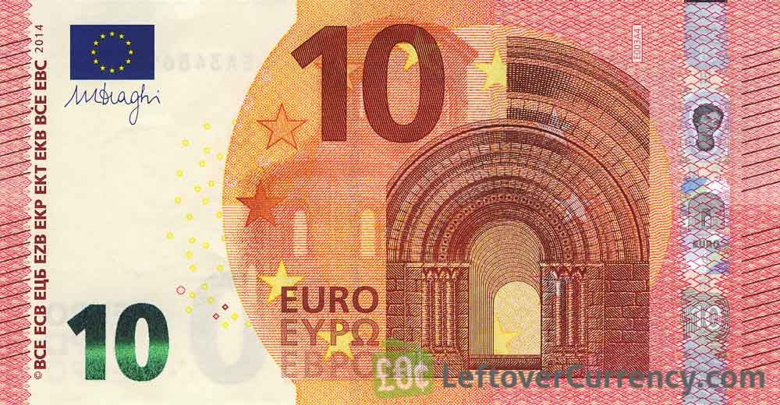
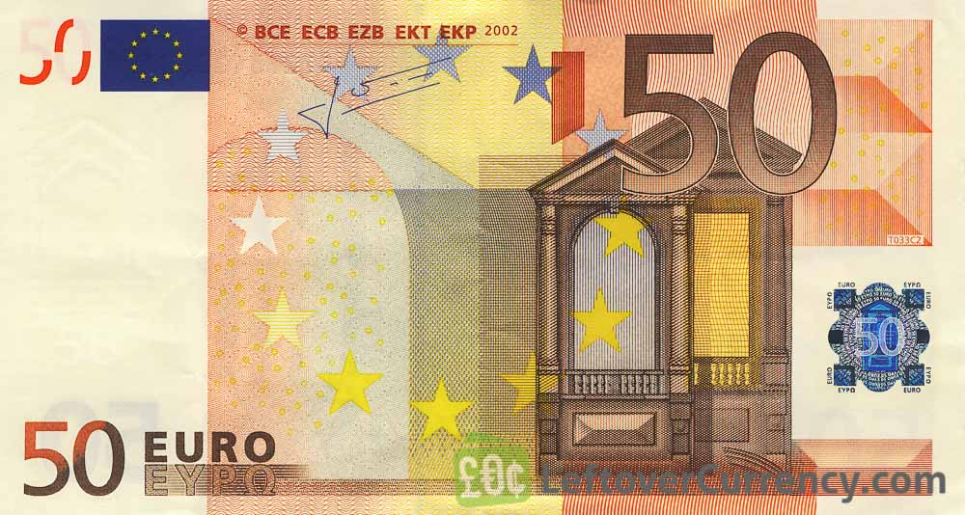
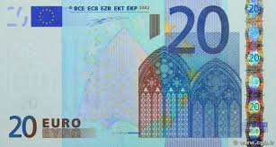
Euro
in Gebrauch seit dem 1. Januar 1999
Seit Januar 2015 wurde die Nutzung auf 19
sogenannte Länder ausgeweitet. Eurozone
Euro-Banknoten
Euro-Münzen

Slide 8
Vielen Dank für Ihre Aufmerksamkeit!

